Slide 1
Data envelopment analysis

Slide 2
Ekonomická efektivnost
Technická efektivnost: schopnost vyprodukovat maximum, co technologie a množství vstupů dovolí
Alokační efektivnost: schopnost kombinovat vstupy a výstupy v optimálním poměru

Slide 3
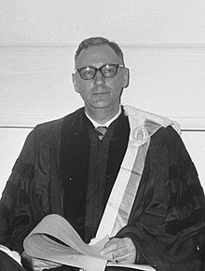
Tjalling Koopmans (1910-1985)
Definice neefektivnosti: neefektivní výrobce by mohl se stejnými vstupy vyrobit o něco více aspoň 1 výstupu (nebo vyrobit stejné množství výstupů při snížení spotřeby alespoň 1 vstupu)
Nositel Nobelovy ceny za ekonomii
T. Koopmans

Slide 4
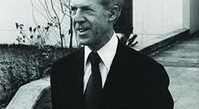
Debreu – Farrelova efektivnost
Nositel Nobelovy ceny za ekonomii
Gerard Debreu (1921 – 2004)
Technickou efektivnost změříme jako maximální relativní proporcionální (neboli radiální) snížení všech vstupů umožňující dosáhnout daných výstupů při stávající technologii (u orientace na výstupy jako maximální relativní proporcionální zvýšení všech výstupů dosažitelné při stávající technologii z daných vstupů)

Slide 5
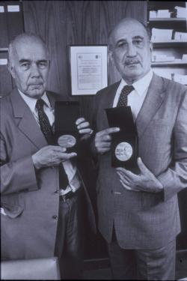
William W. Cooper (1914-2012)
Nikdy neodmaturoval, protože za hospodářské krize musel živit rodinu (pracoval jako stavěč kuželek, golfový caddy, boxer..). Na univerzitu se zapsal poté, co se při autostopu seznámil se svým budoucím školitelem. Doktorské studium nedokončil, jeho práce byla pro komisi příliš složitá
S kolegou Abrahamem
Charnesem (1917-1992),
Cooper vlevo

Slide 6
Porovnání DEA a Stochastic Frontier Analysis
DEA | SFA
“Nelze” testovat statistické hypotézy | Lze testovat statistické hypotézy
Používá matematické programování | Používá ekonometrické odhady většinou metodou maximální věrohodnosti
Neumí identifikovat šum v datech | Oddělí náhodný šum od nenáhodné složky
V modelu může být více vstupů i výstupů | Typicky pro jeden výstup a více vstupů
Neparametrická metoda – není třeba funkční předpis pro efektivní hranici | Parametrická metoda – je třeba funkční předpis

